Slide 1

REDES BAYSEANAS
Fundamentos e Aplicações
1

Slide 2

INTEGRANTES
João Victor Lima Salomão
João Henrique Calixto Teixeira
Juan Pablo Furtado Mondego
2

Slide 3

O QUE SÃO REDES BAYSEANAS?
As Redes Bayesianas são modelos gráficos probabilísticos que representam relações de dependência entre variáveis aleatórias, fundamentadas no Teorema de Bayes. Elas combinam teoria das probabilidades com grafos direcionados para descrever incertezas e inferências em sistemas complexos.
COMPONENTES
TEOREMA
APLICAÇÕES
3

Slide 4


COMPONENTES PRINCIPAIS
Nós
Arestas
Os nós em uma Rede Bayesiana representam variáveis aleatórias
As arestas são conexões direcionadas entre os nós, indicando uma relação de dependência causal ou probabilística.
Se há uma aresta de um nó A para outro nó B, isso significa que o valor de A influencia diretamente o valor de B.
Essas variáveis podem ser discretas ou contínuas
Exemplo: Em um modelo para diagnóstico médico, os nós podem representar doenças, sintomas, histórico familiar, ou resultados de exames.
Exemplo: "Fumar" → "Câncer de pulmão". Nesse caso, fumar é uma causa direta que afeta a probabilidade de desenvolver câncer de pulmão.
4

Slide 5
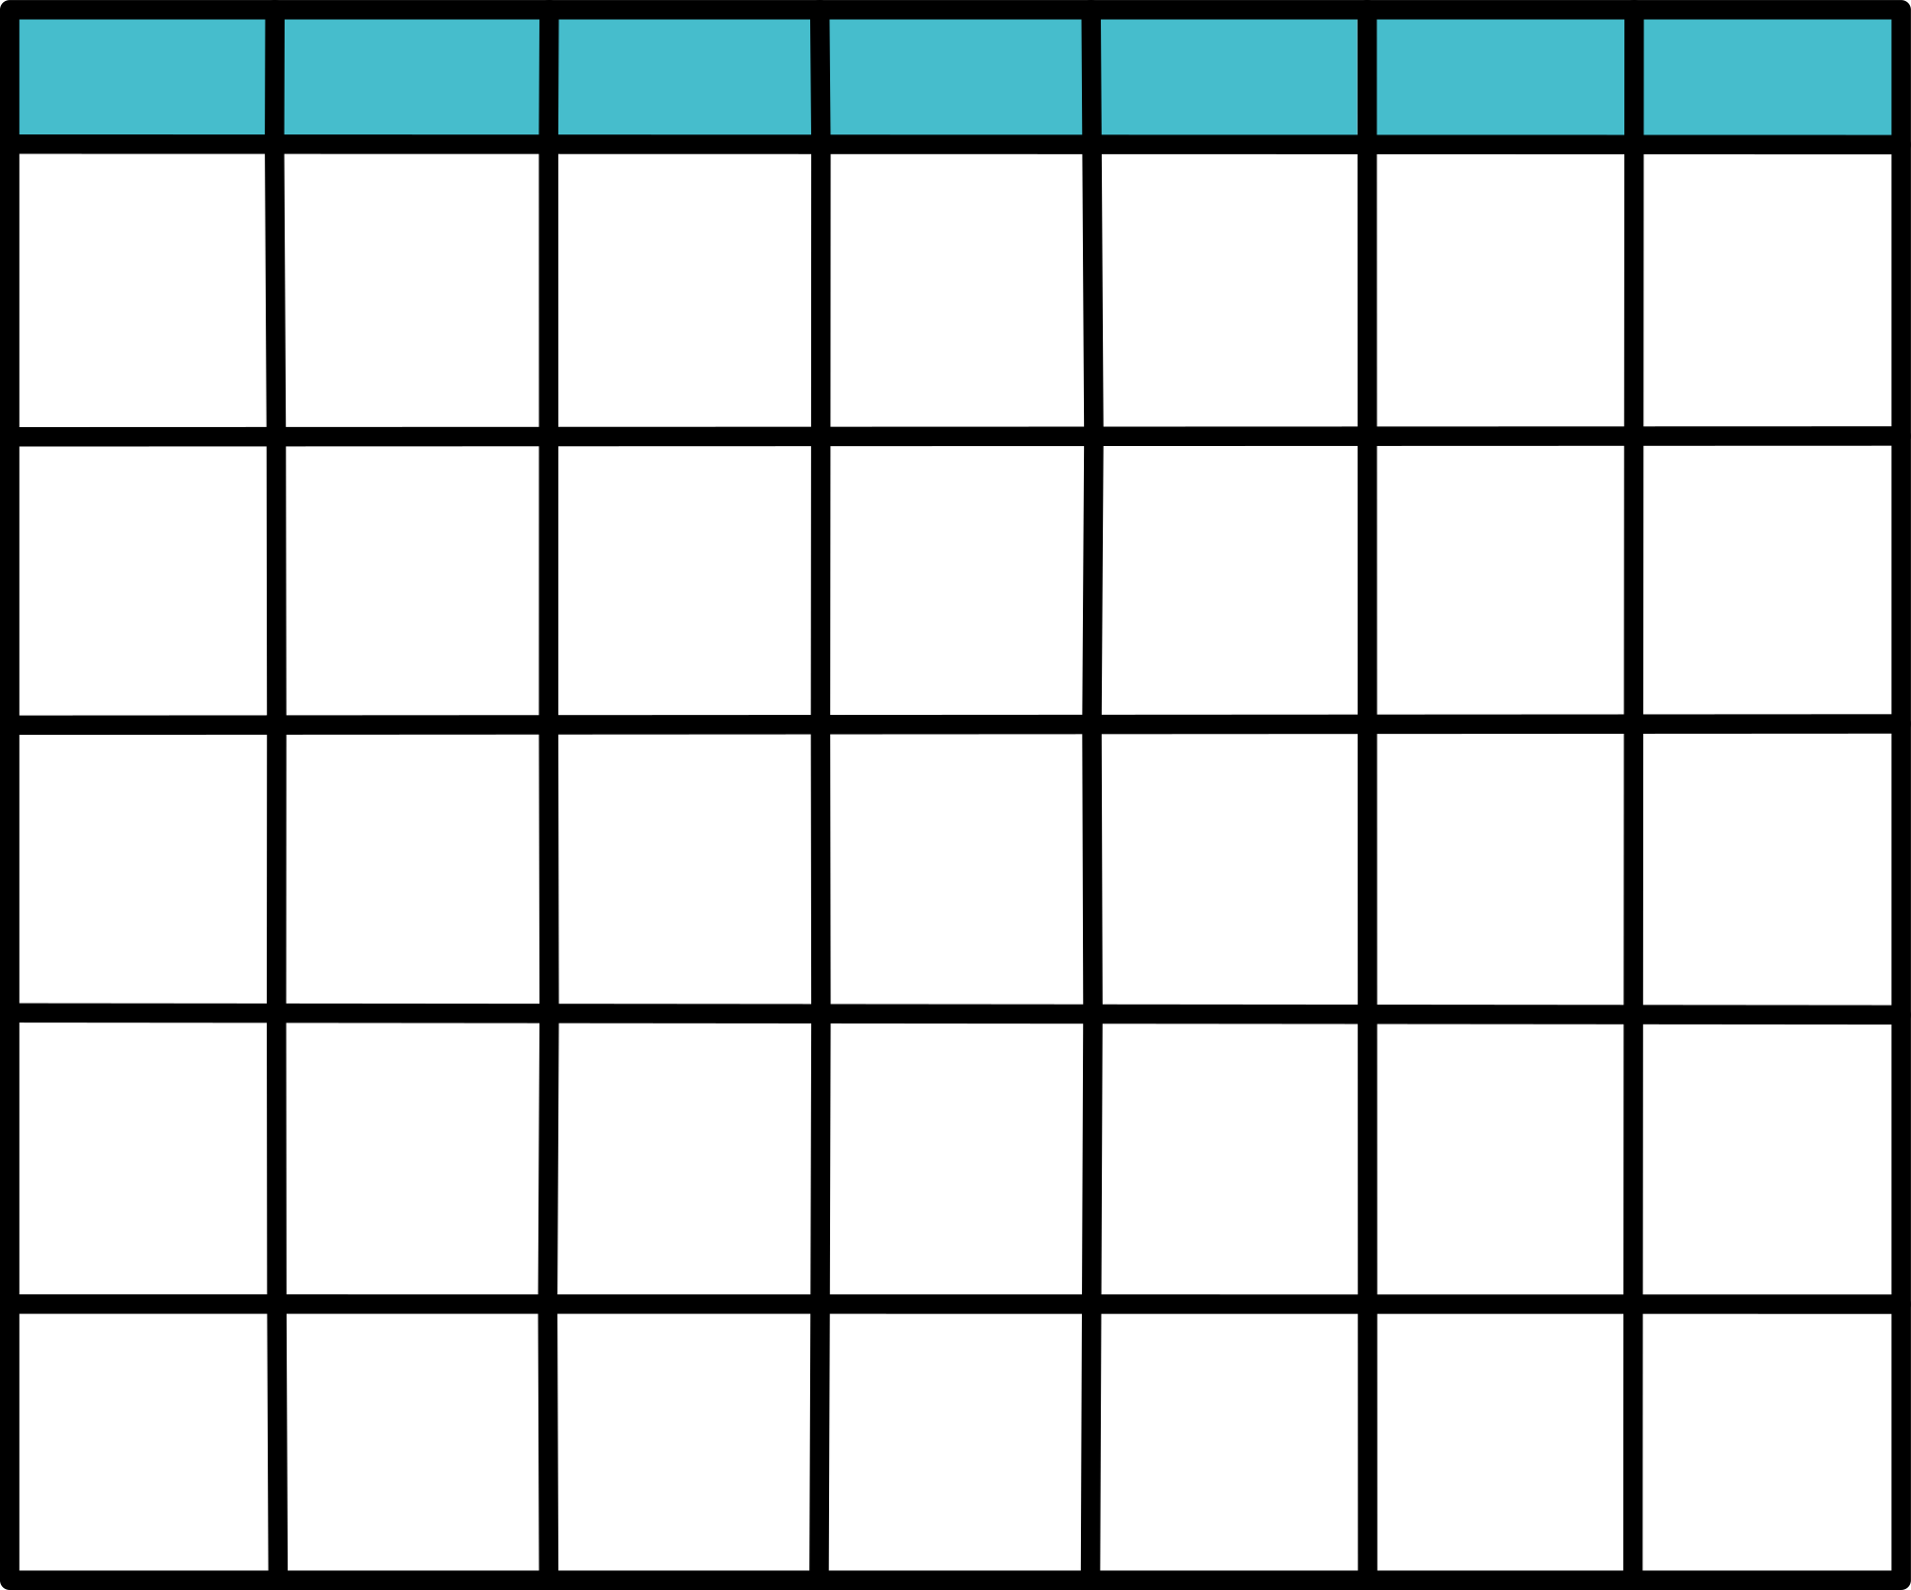
COMPONENTES PRINCIPAIS
NUVENS | CHUVA | PROBABILIDADE
SIM | SIM | 0,8
SIM | NAO | 0,2
NAO | SIM | 0,1
NAO | NAO | 0,9
NÓ: CHUVA
PAIS: NUVENS
Tabelas de Probabilidades Condicionais(TPC)
Cada nó possui uma Tabela de Probabilidades Condicionais, que quantifica como a variável representada por esse nó depende de seus pais (ou predecessores no grafo).
Para nós sem pais (variáveis independentes), a TPC é simplesmente a distribuição de probabilidade do nó.
Para nós com pais, a TPC especifica as probabilidades condicionais para cada combinação dos valores dos pais.
5

Slide 6
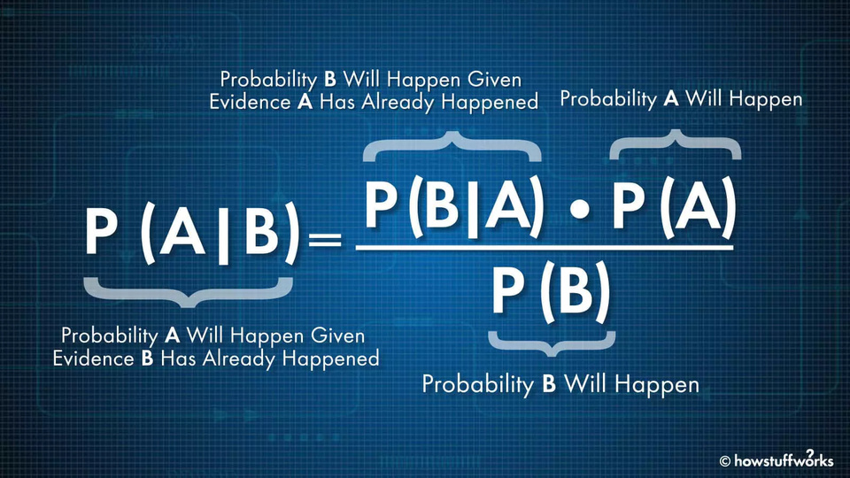
TEOREMA DE BAYES
O Teorema de Bayes é uma regra fundamental na teoria das probabilidades, utilizada para atualizar a probabilidade de um evento com base em novas evidências. Ele descreve como informações prévias podem ser combinadas com dados observados para calcular probabilidades condicionais.
Figura01: Teorema
Probabilidade a priori (P(A))
É a probabilidade inicial de A, antes de levar em conta qualquer nova evidência B.
Verossimilhança (P(B∣A))
Mede o quão provável é observar B se soubermos que A é verdadeiro.
Evidência (P(B))
Reflete a probabilidade de B ocorrer, levando em conta todos os cenários possíveis.
6
Probabilidade posterior (P(A∣B))
Atualiza a probabilidade de A com base na evidência B.

Slide 7
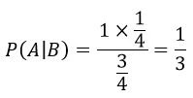
TEOREMA DE BAYES
DEMONSTRAÇÃO DA FORMULA
imagine que um casal tem dois filhos. Qual a probabilidade dos dois filhos serem meninos dado que um deles é menino?
A: dois filhos meninos (evento desejado)
B: um dos filhos é um menino (evento dado)
P(A): probabilidade de que os dois filhos sejam meninos
P(B): probabilidade de que um filho seja um menino
Com cálculos simples, chegamos à conclusão de que a probabilidade de que dois filhos sejam meninos é ¼. Assumindo que a probabilidade de que uma criança seja menino é ½, então a probabilidade de que pelo menos um dos filhos do casal seja um menino é ¾.
Podemos concluir também que P(B|A), ou seja, a probabilidade de que um dos filhos seja menino dado que os dois são meninos é 1.
P(A) = ¼
P(B) = ¾
P(B|A) = 1
7

Slide 8
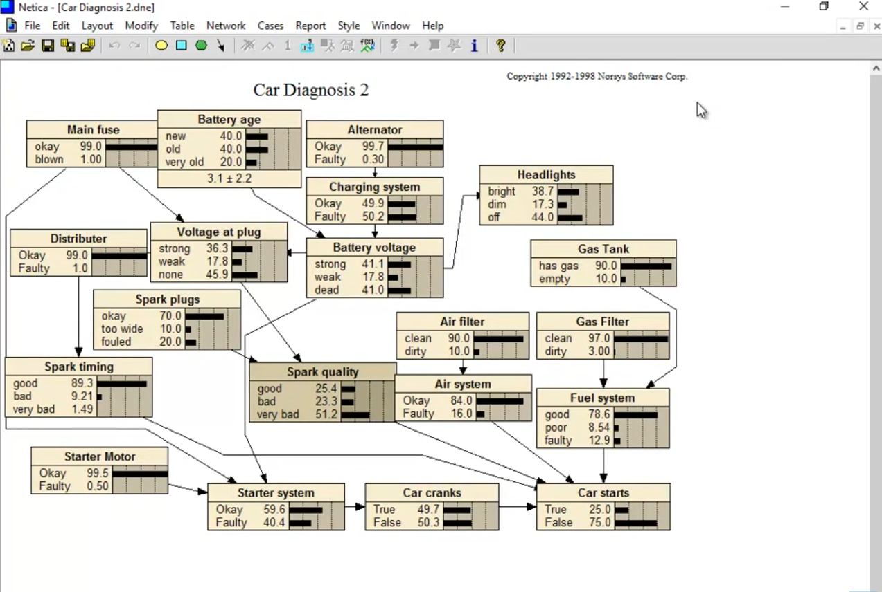
TEOREMA DE BAYES
Figura02: Netica Diagnostico de um carro
8

Slide 9
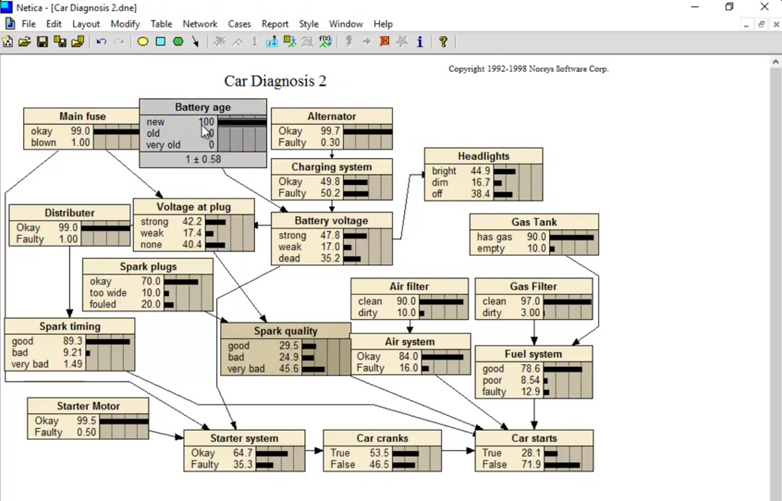
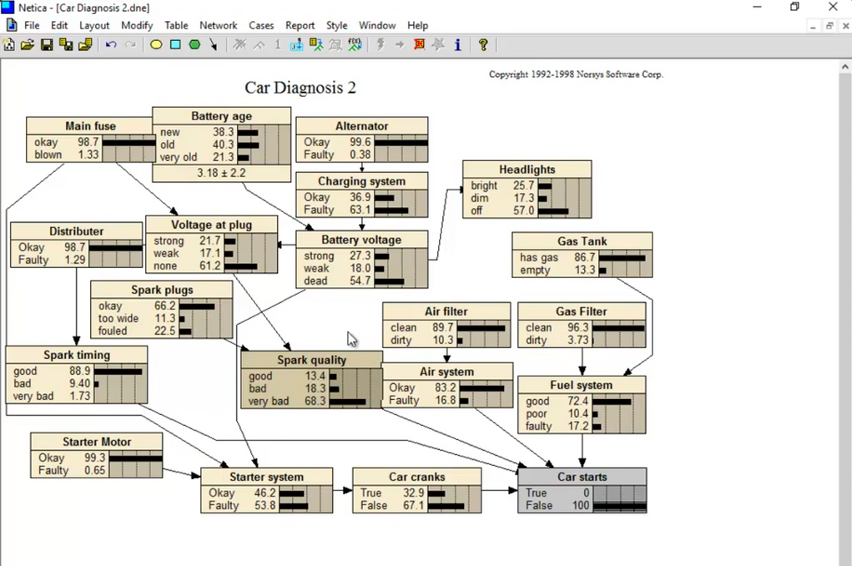
TEOREMA DE BAYES
Figura03: Netica Diagnostico de um carro 2
Figura04: Netica Diagnostico de um carro 3
Modificando a estrutura pelo primeiro nó
Modificando a estrutura pelo ultimo nó
9

Slide 10
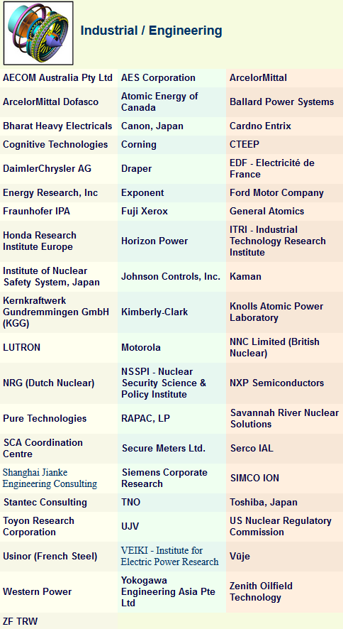

TEOREMA DE BAYES
APLICAÇÕES
Análise de risco
Detecção precoce de doenças
Diagnóstico médico
Controle de qualidade
Detecção de fraudes
Manutenção preditiva
Figura07: Clientes2
10
Figura06: Clientes1

Slide 11

ESTRUTURA DE REDES BAYESIANAS
A estrutura de uma rede bayesiana é um grafo dirigido acíclico (DAG) que define as relações de dependência condicional entre variáveis, organizando o conhecimento probabilístico em um formato hierárquico e lógico
VARIÁVEIS E CONDIÇOES
INFERÊNCIA
DESAFIOS
11

Slide 12

ESTRUTURA DE REDES BAYESIANAS
CHUVA
IDENTIFICAÇÃO DE VARIÁVEIS
Variáveis chave
Exemplo: em um exemplo de atraso no trabalho/faculdade, temos como variáveis ‘Chuva’, ‘Trânsito’ e ‘ Atraso’.
TRÂNSITO
ATRASO
12

Slide 13
ESTRUTURA DE REDES BAYESIANAS
ESTABELECIMENTO DAS DEPENDÊNCIAS
Exemplo: Se a ocorrência de chuva afeta a probabilidade de ter
trânsito, então temos uma seta de ‘Chuva’ para ‘Trânsito’.
CHUVA
TRÂNSITO
ATRASO
13

Slide 14
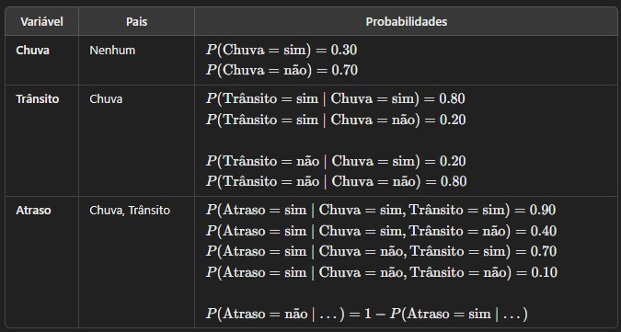
ESTRUTURA DE REDES BAYESIANAS
PROBABILIDADES CONDICIONAIS (CPT’s)
Tabelas de probabilidade condicional
Exemplo: a probabilidade de ter trânsito pode ser diferente se estiver chovendo ou não.
14

Slide 15
ESTRUTURA DE REDES BAYESIANAS
INDEPENDÊNCIA CONDICIONAL
Variáveis independentes quando condicionadas à outras.
Exemplo: se sabemos que ‘Trânsito’ já ocorreu, a informação de ‘Chuva’ pode ou não ter relevância adicional para ‘Atraso
15

Slide 16
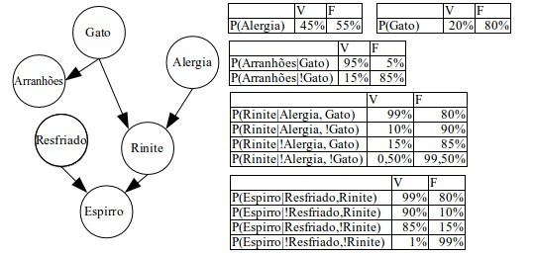
INFERÊNCIA EM REDES BAYESIANAS
O QUE É INFERÊNCIA?
Processo de calcular as probabilidades de certos eventos ou estados de variáveis, dado o conhecimento de outras variáveis dentro da rede.
EXEMPLO
Qual a probabilidade de eu chegar atrasado se observei que está chovendo e acordei tarde?
16

Slide 17
INFERÊNCIA EM REDES BAYESIANAS
MÉTODOS EXATOS
Eliminação de variáveis.
Propagação de Crenças
MÉTODOS APROXIMADOS
Amostragem
Loopy Belief Propagation
17

Slide 18
DESAFIOS DAS REDES BAYESIANAS
MODELAGEM
ESCALABILIDADE
Maior número de combinações possíveis tornando a representação e o cálculo das probabilidades muito caros
inviável manualmente em redes com muitas variáveis e múltiplos estados.
INTERPRETABILIDADE
INTEGRAÇÃO COM SISTEMAS REAIS
Redes mais complexas são mais precisas, mas podem ser difíceis de interpretar e explicar
Não consegue fazer inferência rapidamente, tornando inviável em sistemas de tempo real
18

Slide 19


APLICAÇÕES NO MUNDO REAL
Diagnóstico médico
Previsão de falhas em máquinas
19

Slide 20

OBRIGADO PELA ATENÇÃO
20

